Slide 1
福田 & Yeoh ゼミ 進捗報告(11/25)
佐賀大学 理工学部 CPS研究室
指導教員： 福田 修 教授
Yeoh Wen Liang プロジェクト助教
19238901 明石 華実

Slide 2

テーマ
感情表現に基づく人とロボットの
インタラクションの設計
20211112_akashi.pptx20211112_akashi.pptx
Do
Plan
・学会準備
・モータ装飾
・スライド修正
・モータ装飾
Action
Check
・スライド完成
・発表練習
・発表練習が必要．
・装飾は応相談．

Slide 3
感情表現に基づく人とロボットの インタラクション
佐賀大学 理工学部
明石 華実，Yeoh Wen Liang，福田 修，山口 暢彦，奧村浩

Slide 4








背景 / 目的
意図的に感情を表現することは困難
感情表現
満足度
高
心が通う
コミュニケーション
感情の伝染
満足度 上昇
豊
感情表現
Notes:
コミュニケーションに感情は不可欠．
感情表現
↓
感情が伝染
↓
相手から期待されるフィードバック
↓
インタラクション・コミュニケーションの満足度が上昇

Slide 5


背景 / 目的
意図的に感情を表現することは困難
日常的に感情の表現をトレーニング
感情表現に基づき人とインタラクションする
ロボットを開発する．

Slide 6
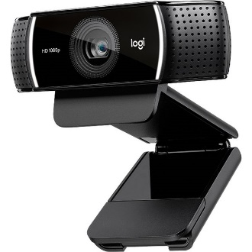
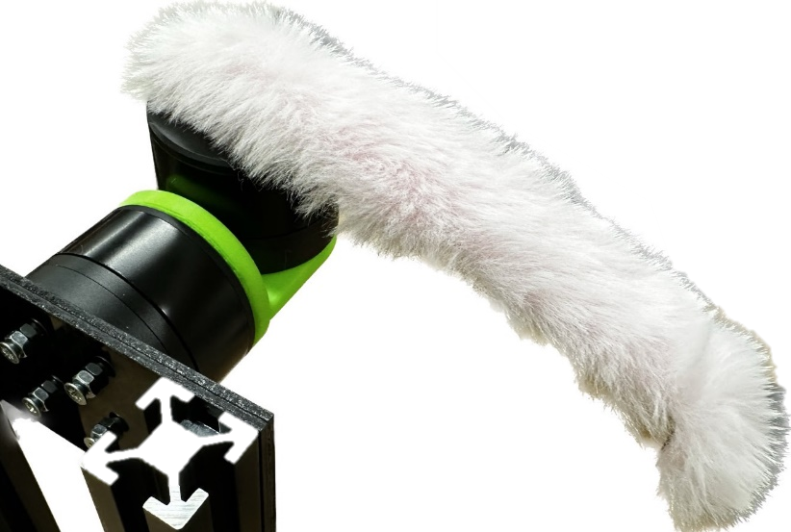
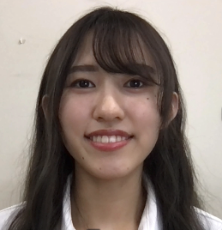




提案システムの概要 ①
人
ロボット
Camera
感情表現
行動・反応
感情表現に基づくインタラクションを設計

Slide 7
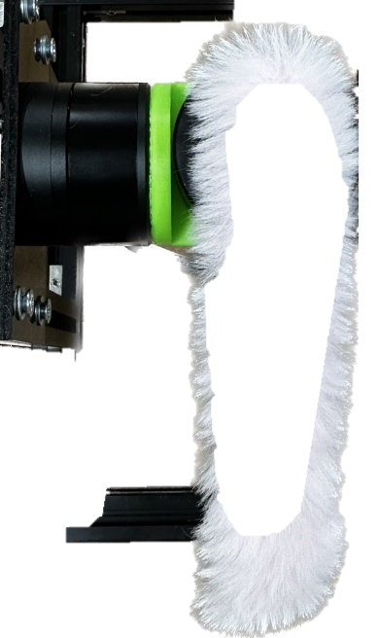
提案システムの概要 ②
人
ロボット
Camera
感情表現
行動・反応
感情表現に基づくインタラクションを設計
Notes:
概要
現在は表情のみ

Slide 8


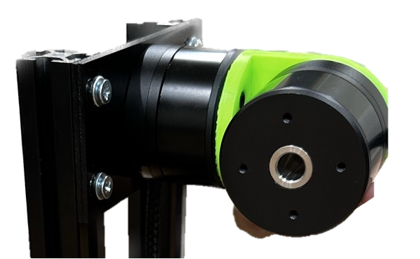
感情推定システム
表情の計測
撮影
Logicool C922n
感情の推定
感情推定
AWS Rekogniton
ロボット制御
制御
KeiganMotor

Slide 9
モータ制御例
モータ動作
Emotion | 表現動作 | 左右 ( Horizontal ) | 上下 ( Vertical )
HAPPY | 共感 | ○ | 上
CONFUSED & ANGRY & DISGUSTED | 反省 | × | 下
SURPRISED & FEAR | 警戒 | × | 上
SAD | 慰め | ○ | 下
CALM | 共感 | × | 下
Motor 2
Motor 1

Slide 10
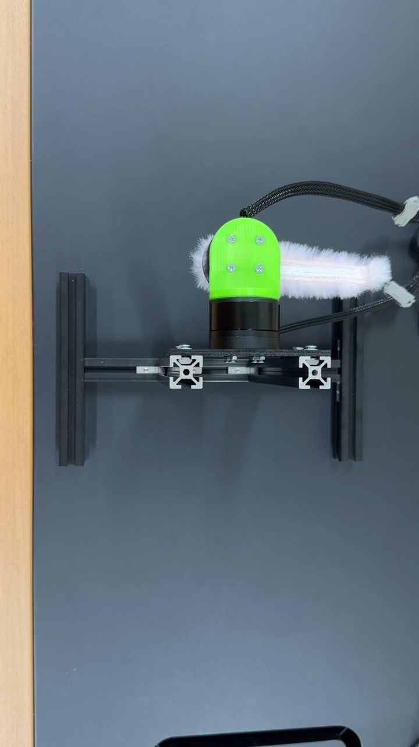
モータ制御例 ①
感情
動画
HAPPY
動作
表現動作 | 共感
左右 | ○
上下 | 上

Slide 11
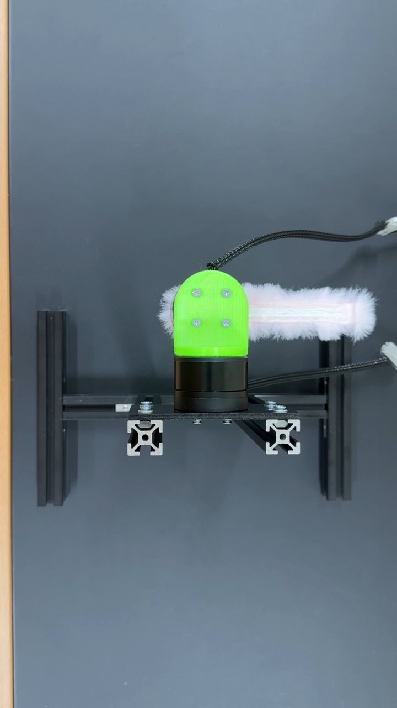
モータ制御例 ②
感情
動画
SAD
動作
表現動作 | 慰め
左右 | ○
上下 | 下

Slide 12
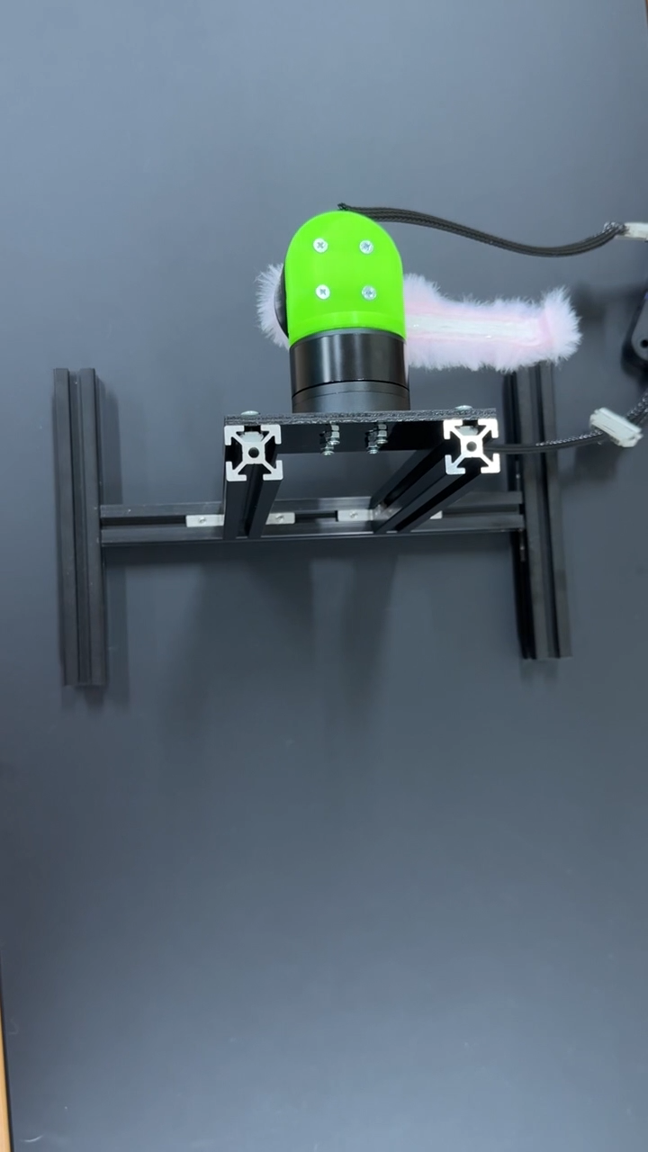
モータ制御例 ③
感情
動画
CALM
動作
表現動作 | 共感
左右 | ×
上下 | 中

Slide 13
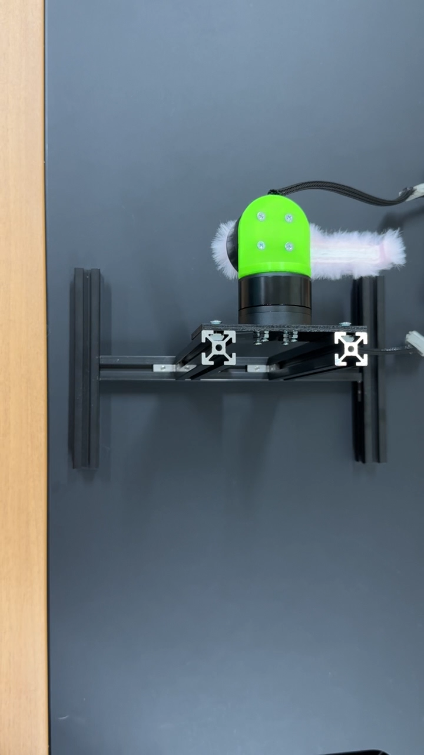
モータ制御例 ④
感情
動画
SURPRISED
FEAR
動作
表現動作 | 警戒
左右 | ×
上下 | 上

Slide 14
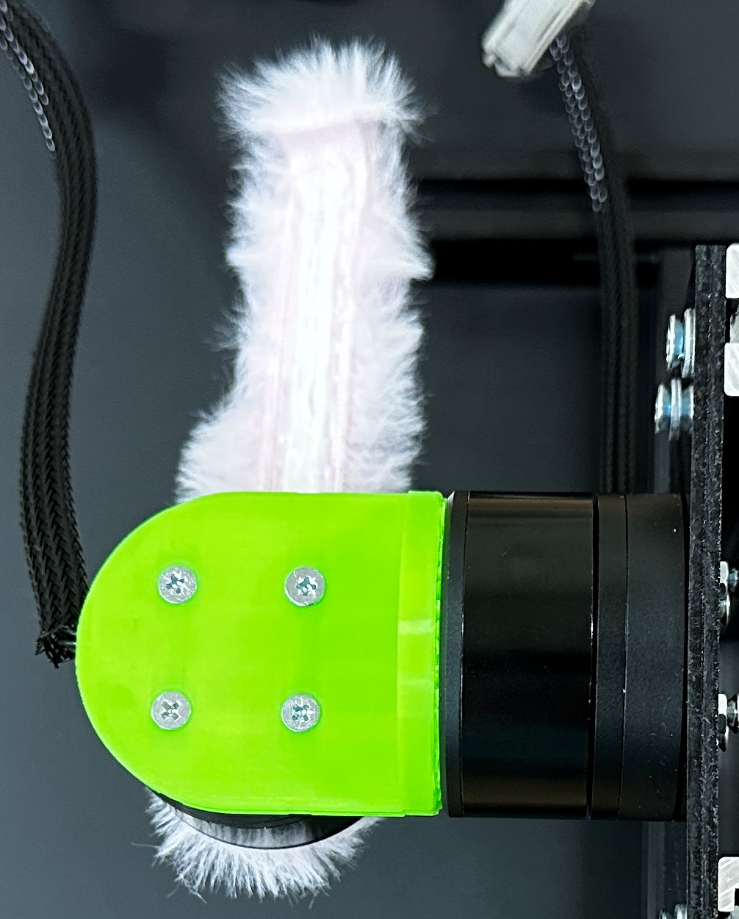
モータ制御例 ⑤
感情
動画
ANGRY
CONFUSED DISGUSTED
動作
表現動作 | 反省
左右 | ×
上下 | 下

Slide 15
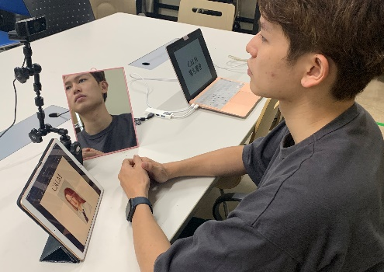
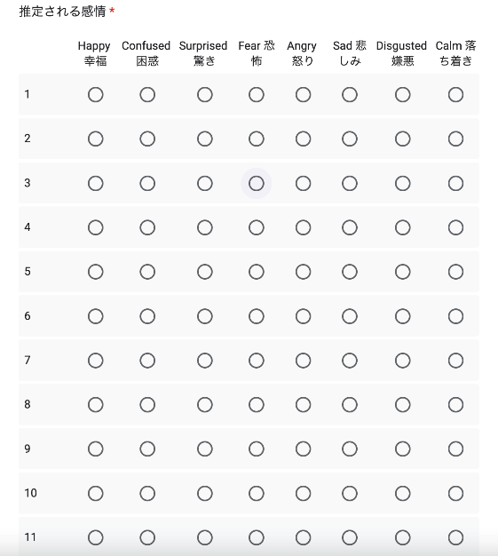
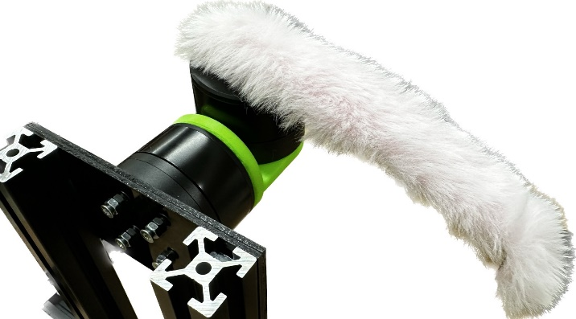
基礎実験
基礎実験1
感情表現の認識と練習の効果
基礎実験2
AIと人間による感情推定の相関
基礎実験3
ロボット制御

Slide 16
基礎実験
基礎実験1
感情表現の認識と練習の効果
基礎実験2
AIと人間による感情推定の相関
基礎実験3
ロボット制御

Slide 17
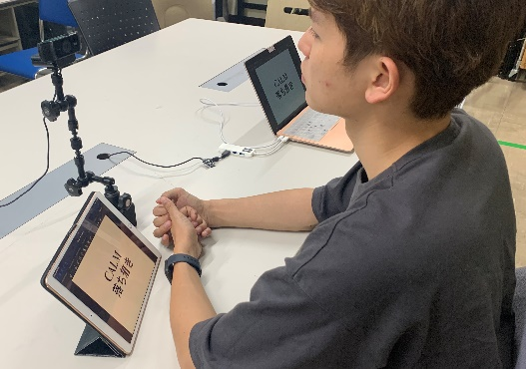
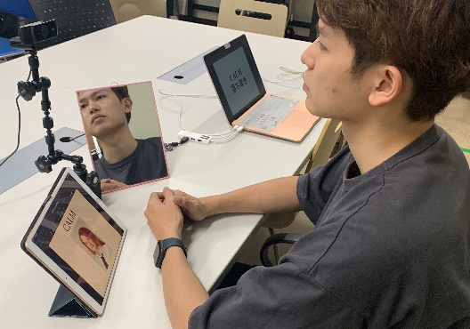
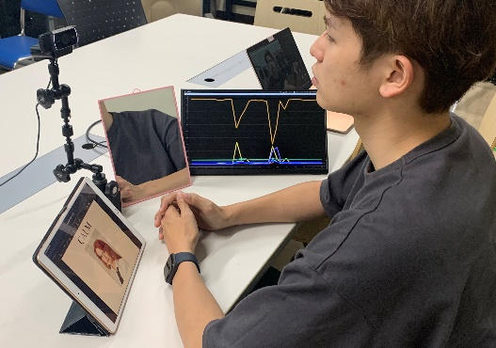
条件
目的
表情を高精度でAIに理解させることは可能か検証．
表情を意図的に表現することは可能か検証．
ねらい
通常
練習
鏡，見本 など
評価
感情推定 など

Slide 18



条件
対象
20代男子学生1名．
表情のみで感情を表現．
指定される感情は８種類．(順不同) ３セット実施．
環境
認識結果 | リアルタイムで結果をフィードバック
鏡 | 被験者が自身の顔を確認
見本 | 8種類の典型的な表情が提示される
なし | フィードバックを行わない
なし
鏡 & 見本
鏡 & 見本 &認識結果

Slide 19
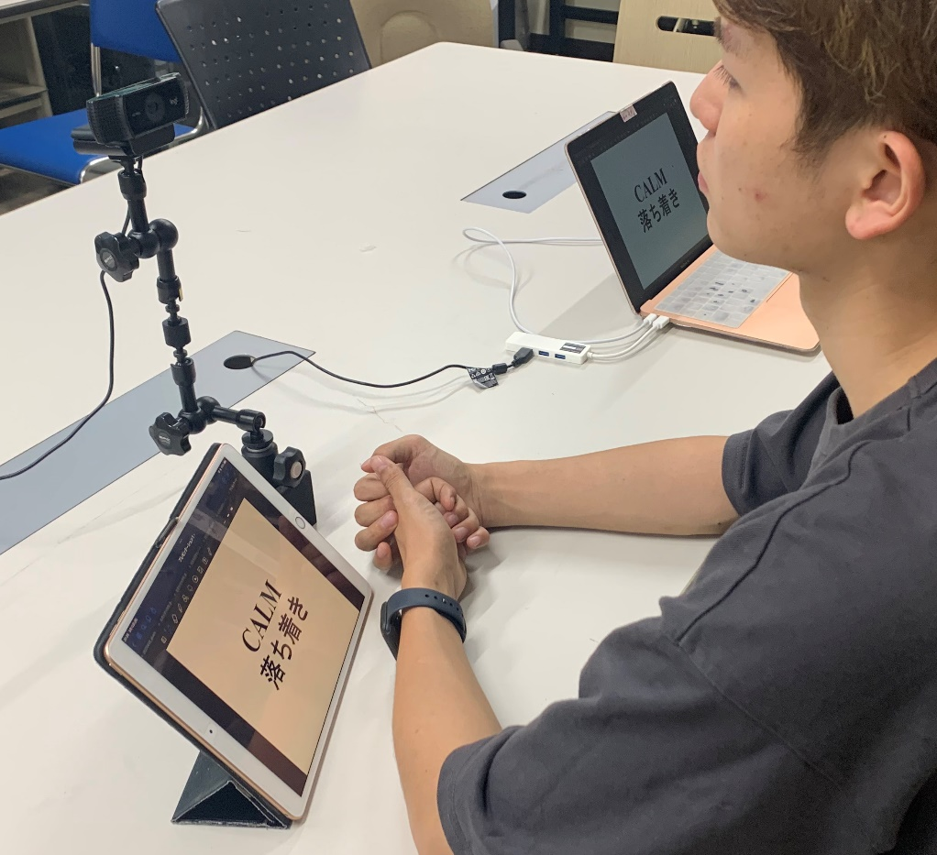
結果 - なし -
環境
手順
フィードバックなし
感情表現
実験風景
認識率
認識率
F値:0.30
Camera
PC
Emotion

Slide 20
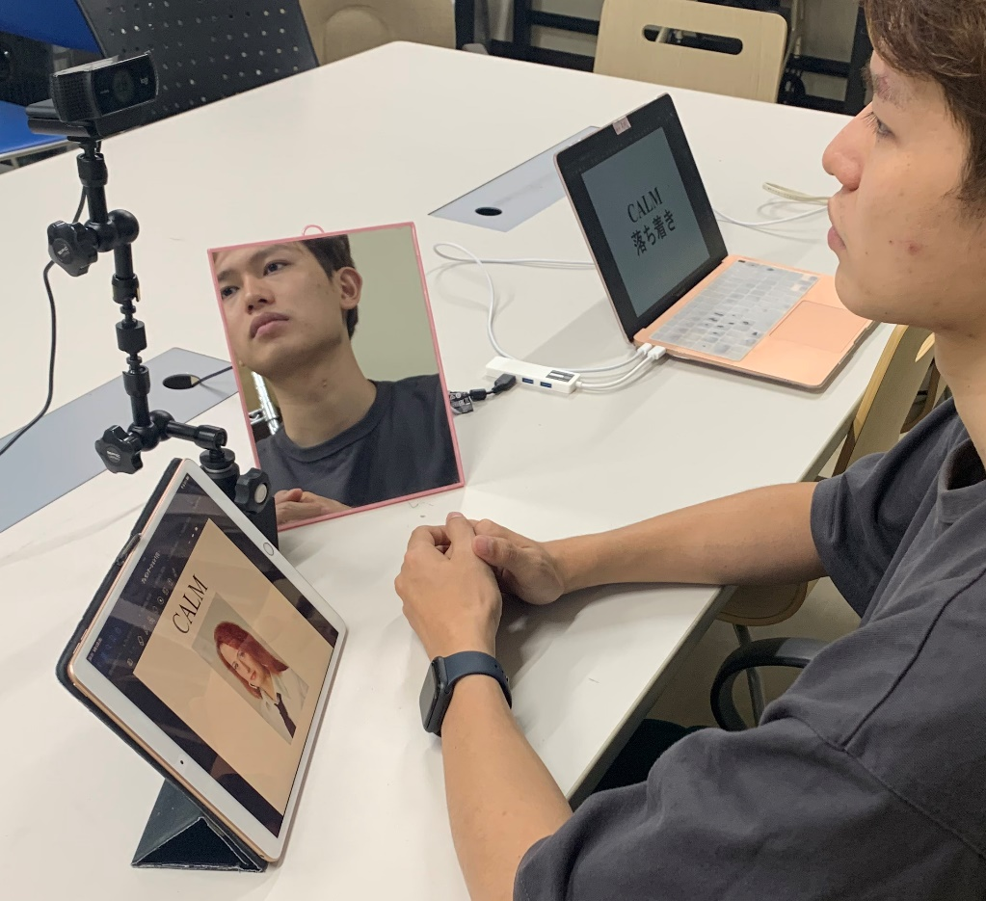
結果 - 鏡 & 見本 -
環境
手順
各感情の見本を提示
鏡で表情を確認
練習
感情表現
実験風景
認識率
Camera
F値：0.52
PC
Mirror
Emotion
&
Sample

Slide 21
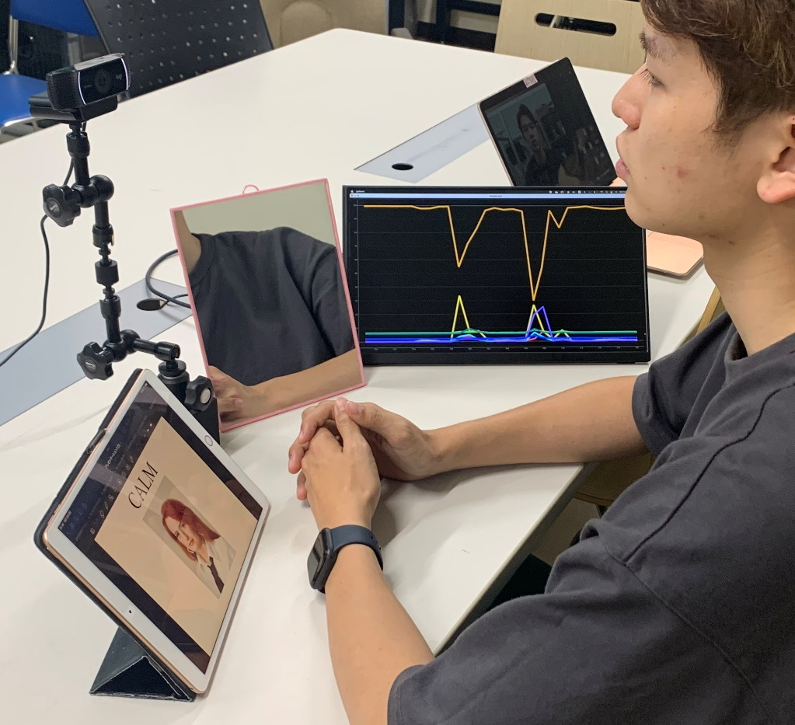
結果 - 鏡 & 見本 & 認識結果 -
環境
手順
認識結果
練習
リアルタイムで結果を表示
感情表現
評価
実験風景
認識率
Camera
F値：0.92
PC
Mirror
Monitor
Emotion
&
Sample

Slide 22
基礎実験
基礎実験1
感情表現の認識と練習の効果
基礎実験2
AIと人間による感情推定の相関
基礎実験3
ロボット制御

Slide 23
条件
目的
第三者とAWSによる感情推定の整合性の検証．
対象
20代男女3名．
動画を視聴し，感情を推定してもらう．
環境
認識結果 | リアルタイムで結果をフィードバック
鏡 | 被験者が自身の顔を確認
見本 | 8種類の典型的な表情が提示される
なし | フィードバックを行わない
なし
鏡 & 見本
鏡 & 見本 &認識結果

Slide 24
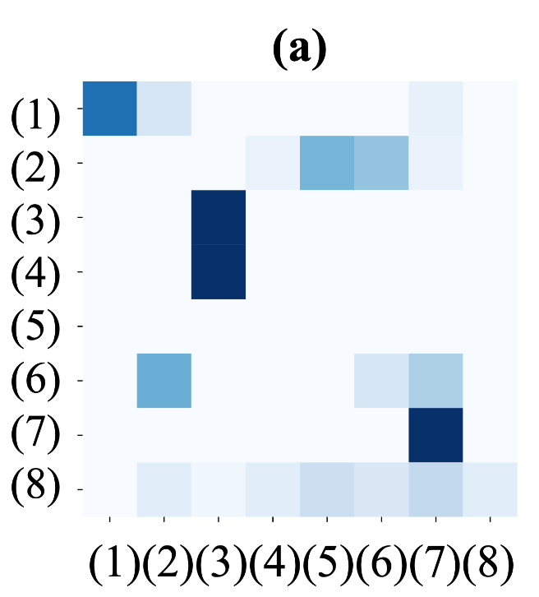
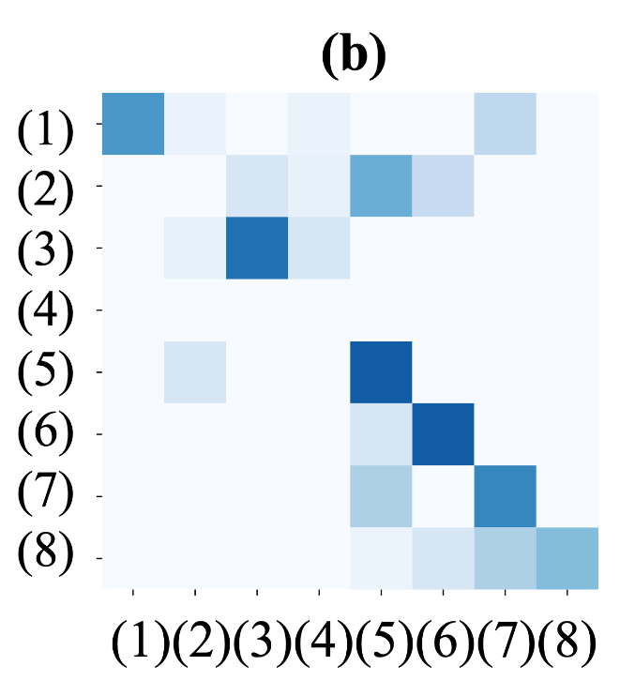
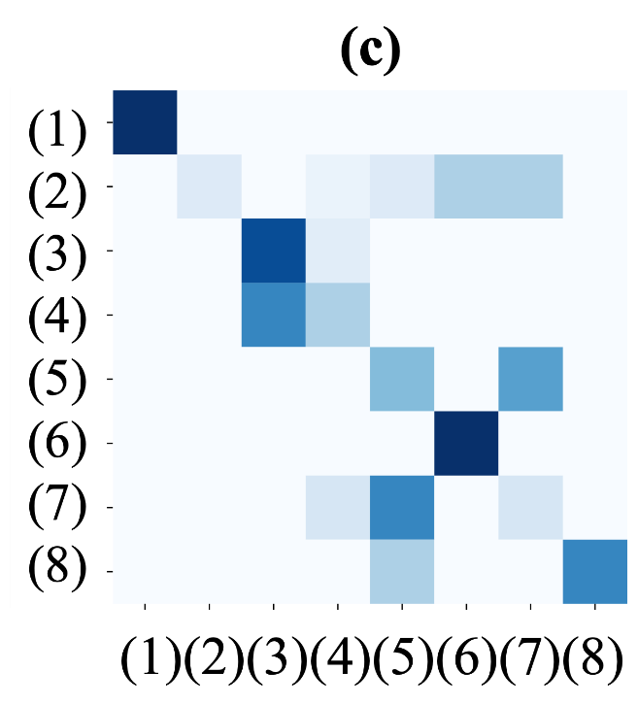
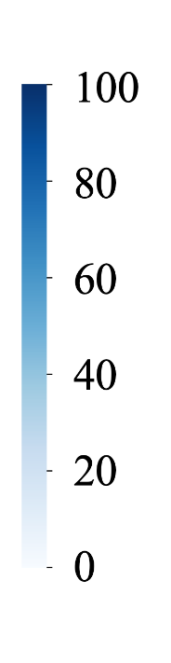
結果 【 AWS-第三者の整合性 】
F値：0.25
F値：0.44
F値：0.54
グラフ
※ 縦軸 : AWS， 横軸 : ヒト
(a) | なし | (b) | 鏡 & 見本 | (c) | 鏡 & 見本 & 推測結果
(1) | HAPPY | (2) | CONFUSED | (3) | SURPRISED
(4) | FEAR | (5) | ANGRY | (6) | SAD
(7) | DISGUSTED | (8) | CALM
感情

Slide 25
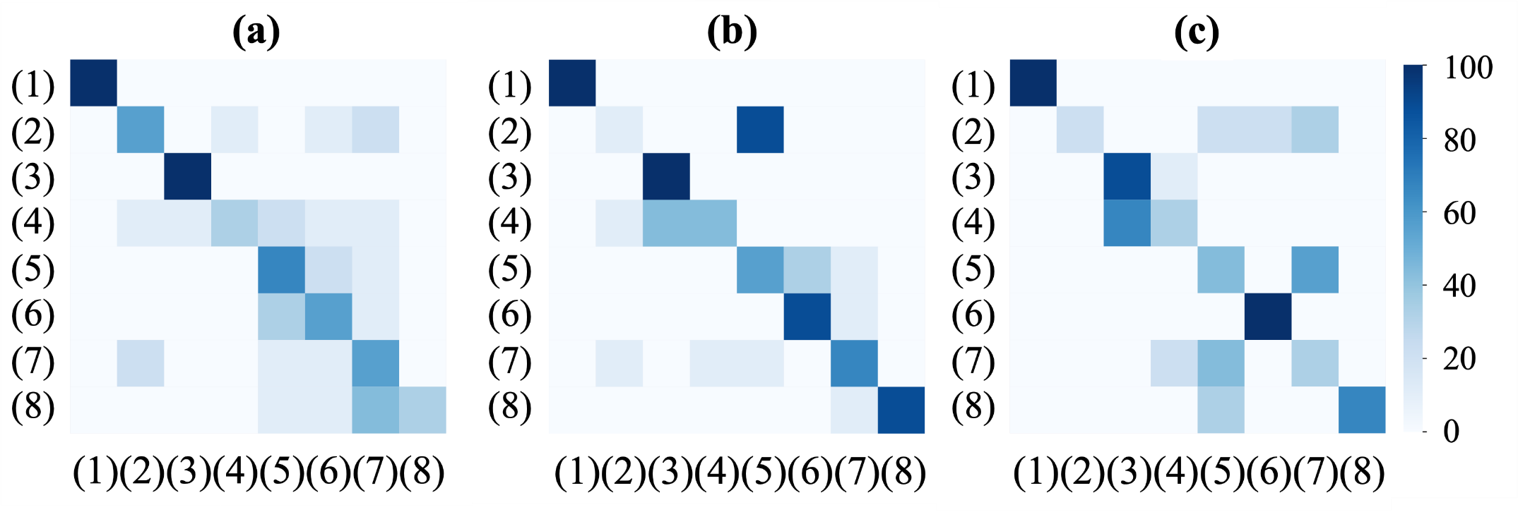
結果 【被験者-第三者の整合性 】
F値：0.62
F値：0.68
F値：0.60
グラフ
※ 縦軸 : AWS， 横軸 : ヒト
(a) | なし | (b) | 鏡 & 見本 | (c) | 鏡 & 見本 & 推測結果
(1) | HAPPY | (2) | CONFUSED | (3) | SURPRISED
(4) | FEAR | (5) | ANGRY | (6) | SAD
(7) | DISGUSTED | (8) | CALM
感情

Slide 26
基礎実験
基礎実験1
感情表現の認識と練習の効果
基礎実験2
AIと人間による感情推定の相関
基礎実験3
ロボット制御

Slide 27
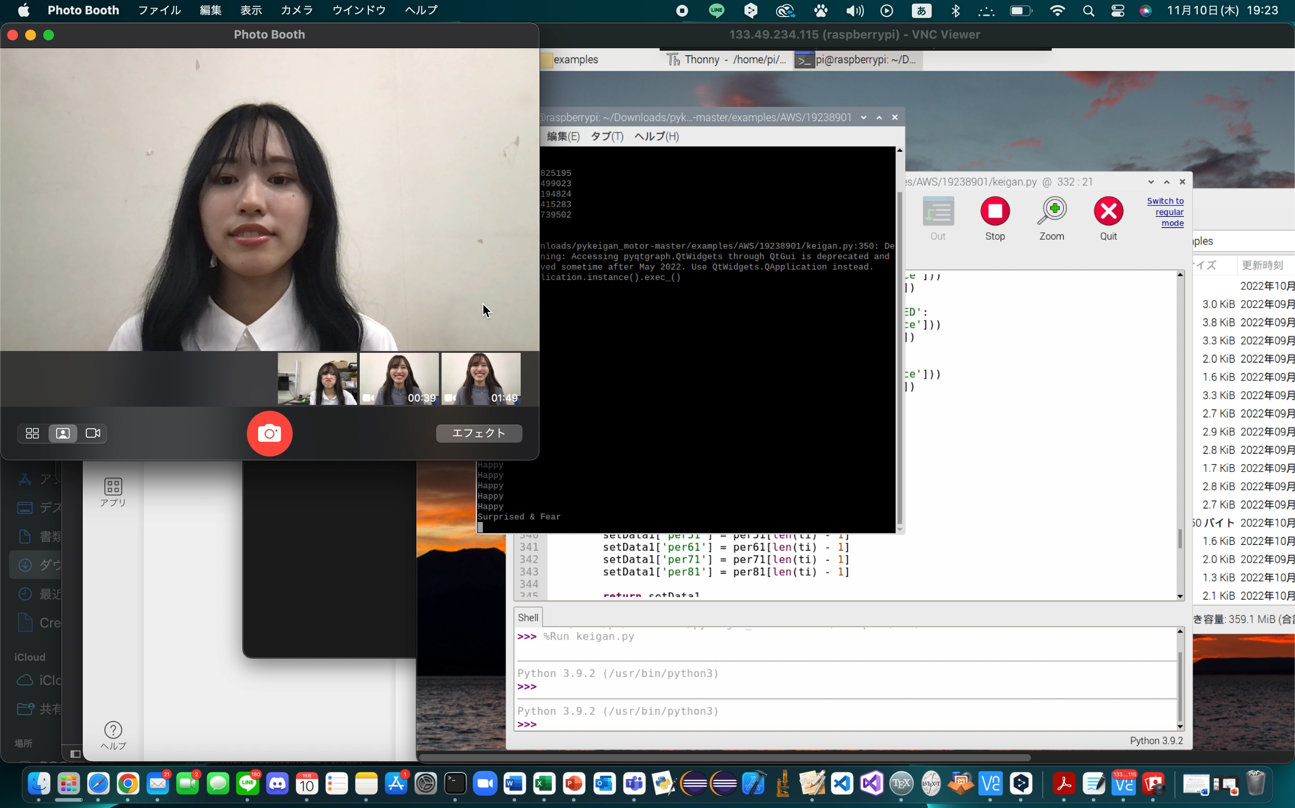
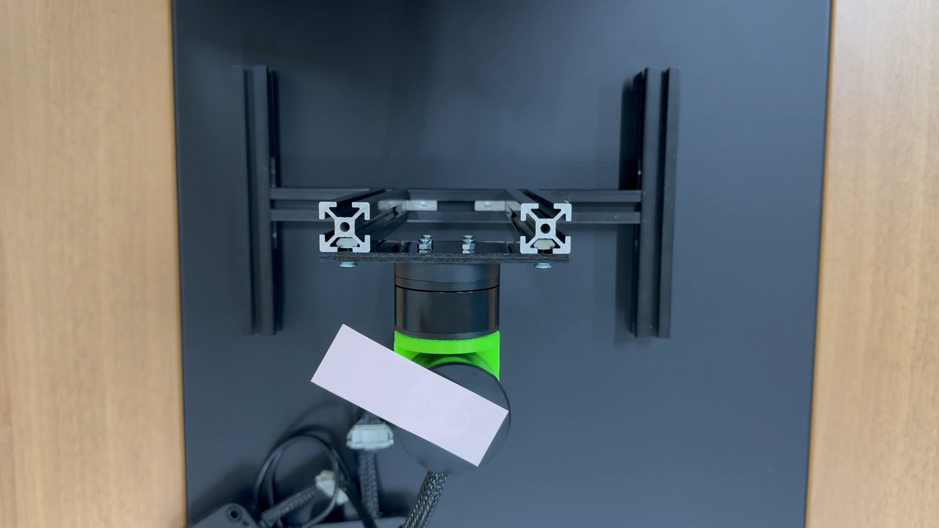
感情に基づいたモータ制御
入力
出力
取り直し
感情
SURPRISED
HAPPY

Slide 28
まとめ
感情表現に基づくインタラクションの提案と設計
感情推定システムの構築と基礎検証
推定結果に基づくロボット制御
今後の展望
フィードバック動作の検討
制御システムの改良

Slide 29
テーマ
感情表現に基づく人とロボットの
インタラクションの設計
20211112_akashi.pptx20211112_akashi.pptx
Do
Plan
・学会準備
・モータ装飾
・スライド修正
・モータ装飾
Action
Check
・スライド完成
・発表練習
・発表練習が必要．
・装飾は応相談．

